Slide 1
Fachbereich 18 Elektrotechnik und Informationstechnik The first electrical engineers…

Slide 2
RMU – eine strategische Allianz
RMU in Zahlen
Potentiale in der
Rhein-Main-Region
entwickeln

Slide 3
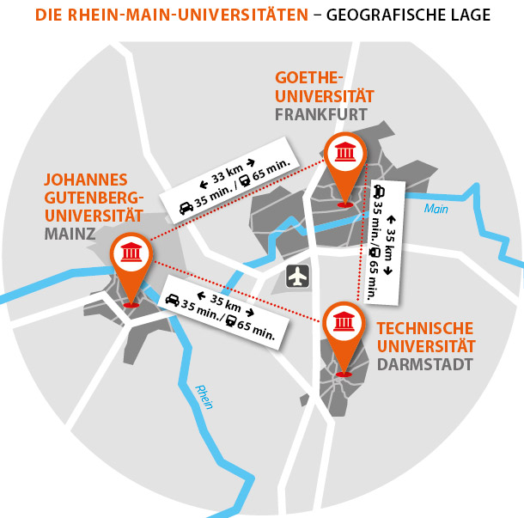
Studienorte - Die Expertise zweier renommierter Universitäten für sich nutzen
1 Tag
4 Tage
Abschluss beider Universitäten

Slide 4
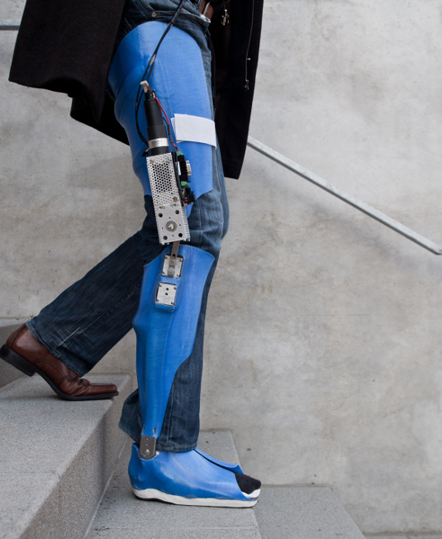
Professuren in der Medizintechnik
4 Professuren
W2 – berufen
W2 – Ausschreibung
W3 – in Berufung
Kooperationsprofessur mit GSI – in Berufung

Slide 5
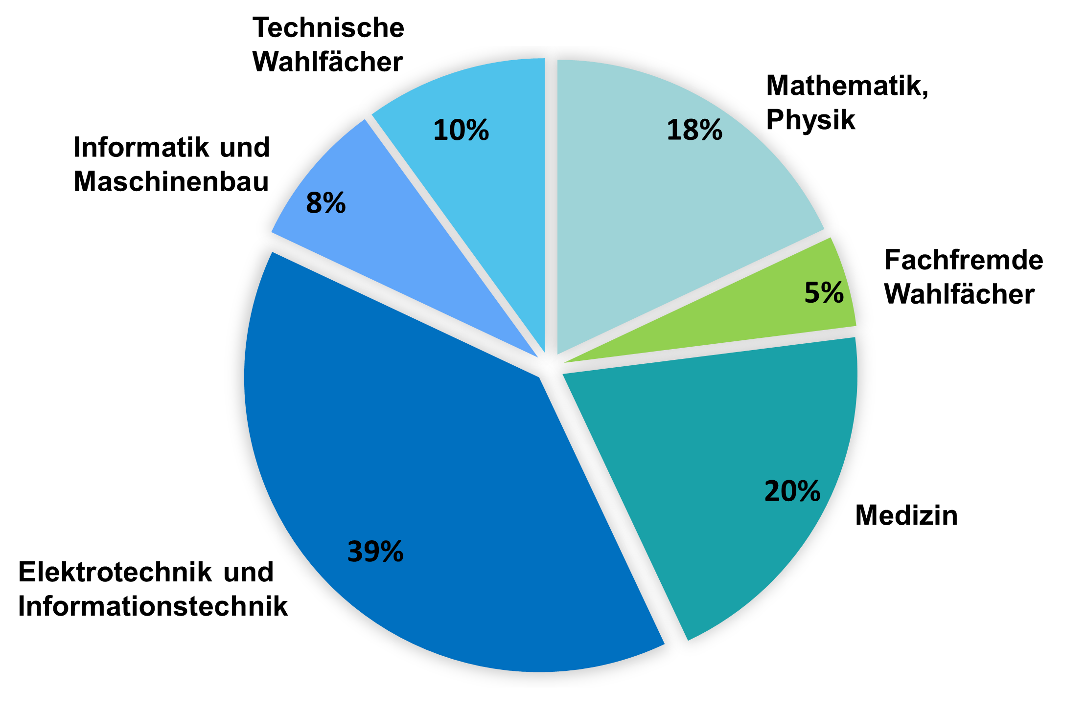
Studiengang Medizintechnik (B.Sc.)
Die ersten Studierenden des Bachelorstudiengangs Medizintechnik haben im Wintersemester 2018/19 das Studium begonnen. Das Studium zeichnet sich aus durch 80% ingenieurswissenschaftliche Inhalte, ergänzt um 20% humanmedizinischer Fächer mit einem engen Bezug zum Arbeitsalltag im Universitätsklinikum.

Slide 6
Studierendenzahlen B.Sc. Medizintechnik
330 immatrikulierte Studierende in 3 Kohorten
129 Studierende im ersten Fachsemester
65 Studierende im dritten Fachsemester
136 Studierende im fünften Fachsemester

Slide 7
Masterstudiengang Medizintechnik – Start WS 21/22
2. bis 3. Sem
4. Sem
1. Sem
Masterthesis (30 CP)
Wahlpflichtbereich Technik (mind. 16 CP)
Größtmögliche Wahlfreiheit für die Studierenden
Breites fachliches/technisches Angebot durch Lehrimporte u.a. aus acht weiteren Fachbereich der TU Darmstadt (z.B. Informatik, Materialwissenschaft, Wirtschaftswissenschaft)
Praxisnahes Angebot in der Medizin
Wahlpflichtbereich Medizin (mind. 12 CP)
Pflichtbereich
(3 CP)
Wahlpflichtbereich Schwerpunkte (25-53 CP)
Wahlbereich Ergänzungen (0-24 CP)
Studium Generale (6 CP)

Slide 8
Kooperationen - Kooperation mit dem HIT in Heidelberg (Schwerionenbeschleuniger)

Slide 9
Kooperationen – Dual-Mode Mikrowellen-Applikator zur Tumor-Detektion und Ablation, MRT-kompatibel
Minimal-invasiver Eingriff:
Thermische Zerstörung des Leber- Tumors durch Mikrowellenablation
Tumor-Detektion und Positionierung durch Mikrowellensensorik
Behandlungsmonitoring während der Ablation komplementär zum MRT
Kooperationsprojekte JA921/52-1 und JA921/52-2 im Rahmen des DFG Schwerpunktprogramms 1857
Nadelförmiger Applikator
hr TV
Heilung durch Mikrowellen?
Prof. Vogl, Direktor des Instituts für Diagnostische und Interventionelle Radiologie des Klinikums der Johann-Wolfgang Goethe Universität
Prof. Jakoby, Geschäftsführender Direktor des Instituts für Mikrowellentechnik und Photonik der TU Darmstadt

Slide 10
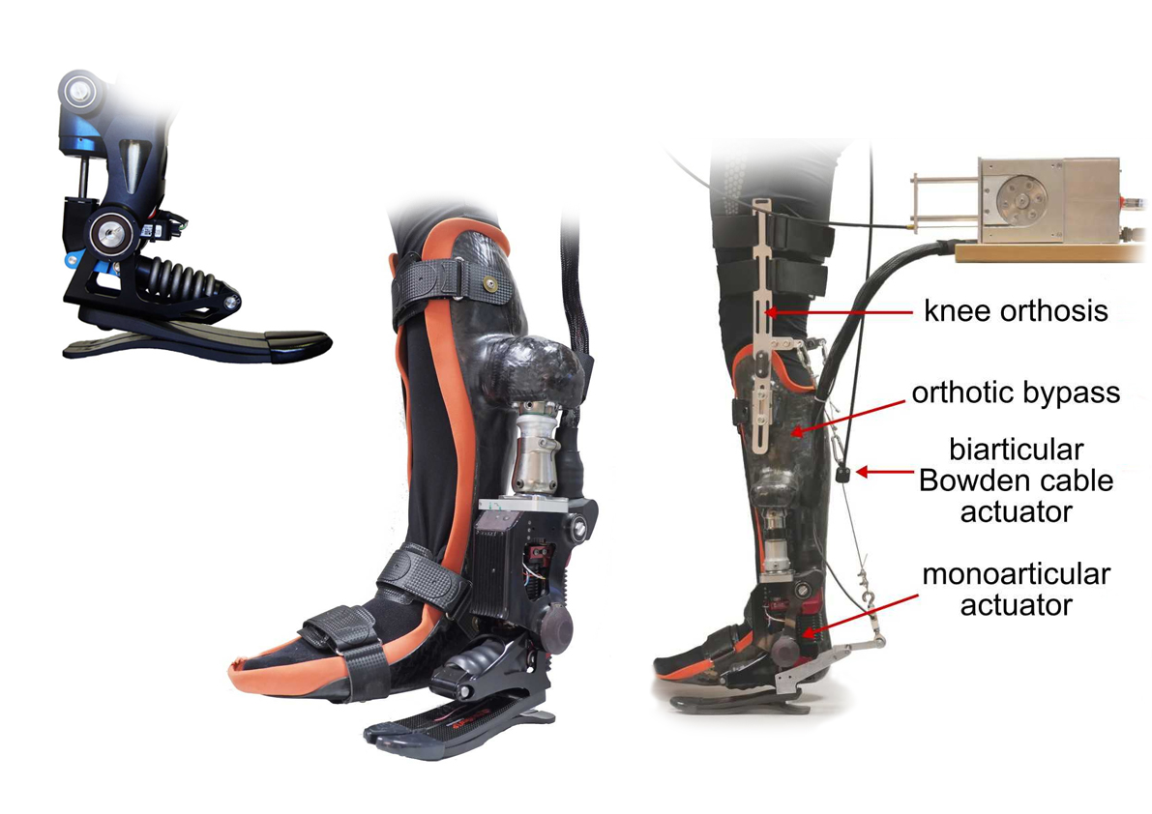
Kooperationen – Kooperation zwischen Sportwissenschaft und Mechatronik

Slide 11
Vielen Dank für Ihre Aufmerksamkeit
Melanie Herzog M.A.
Studienberatung Medizintechnik (MedTec)
+49 6151 16-20241 +49 6151 16-20219 herzog@etit.tu-...
Prof. Dr.-Ing. Jürgen Adamy
Regelungsmethoden und Robotik; Studiengangssprecher Medizintechnik
+49 6151 16-25050 +49 6151 16-25058 adamy@rmr.tu-...

